Slide 1
Redes de sensores
Arquitectura de Hardware Computacional
Integrantes: Panelo Isaías y Gutierrez Máximo

Slide 2
¿Qué son las Redes de sensores?
Las redes de sensores son sistemas distribuidos compuestos por nodos pequeños y autónomos que están equipados con sensores para recolectar datos del entorno . Estos nodos se comunican entre sí y con un nodo central para transmitir la información recopilada.

Slide 3
La capa física de una de red de sensores.
La capa física de una red de sensores se refiere a la parte más baja del modelo OSI (es un marco conceptual que divide las funciones de comunicaciones de red en siete capas.), es responsable de la transmisión física de datos a través de medios de comunicación como radiofrecuencia, infrarrojos o cables.

Slide 4
La diversidad de sensores utilizados en sistemas embebidos
Los sistemas embebidos son sistemas informáticos, Diseñados para realizar tareas específicas dentro de dispositivos más grandes o sistemas. Estos sistemas utilizan una variedad de sensores para recolectar datos del sistema en el que están integrados.

Slide 5
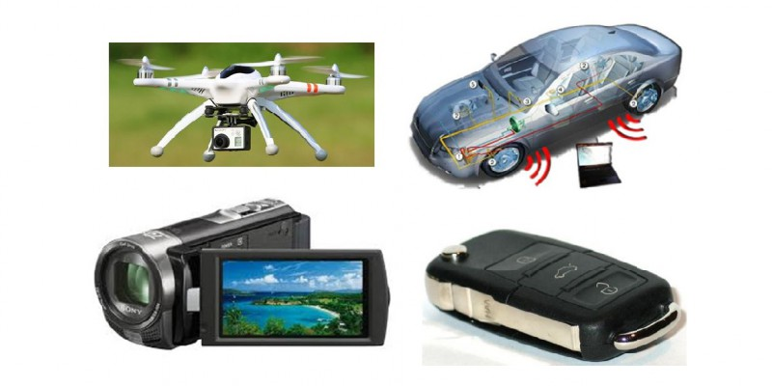
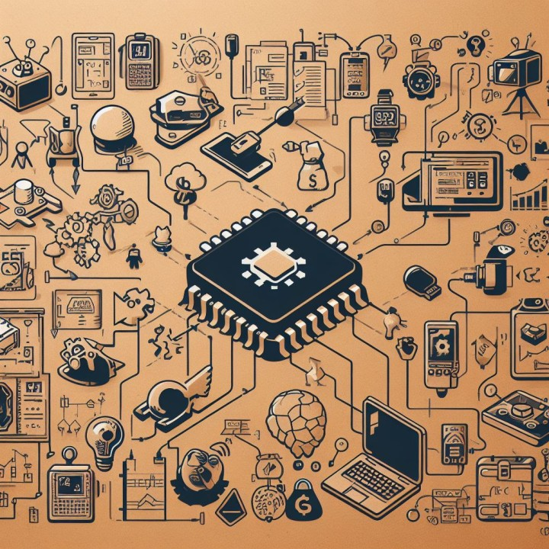
Sistemas embebidos
Es un sistema electrónico de propósito específico donde el procesador está totalmente dedicado al dispositivo que controla y encapsulado en él lleva a cabo tareas predefinidas con requisitos muy específicos (no valdrían para otra cosa).
En un sistema embebido el procesamiento es realizado por un microcontrolador que ejecuta un programa de control para cumplir con un unas determinadas tareas o funcionalidades.

Slide 6
SENSORES
Es una herramienta que registra una magnitud desde su exterior para convertirla en otra magnitud. Estas magnitudes son medibles y cuantificables.
En otras palabras seria un dispositivo que esta capacitado para detectar acciones o estímulos externos y responder en consecuencia.
un sensor convierte los estímulos como el calor, la luz, el sonido y el movimiento en señales eléctricas. Estas señales se pasan a través de una interfaz que las convierte en un código binario y lo pasa a una computadora para ser procesado.

Slide 7
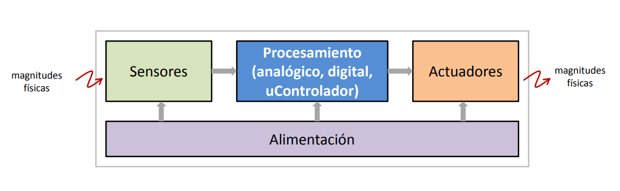
relación de los sensores en un sistema embebido

Slide 8
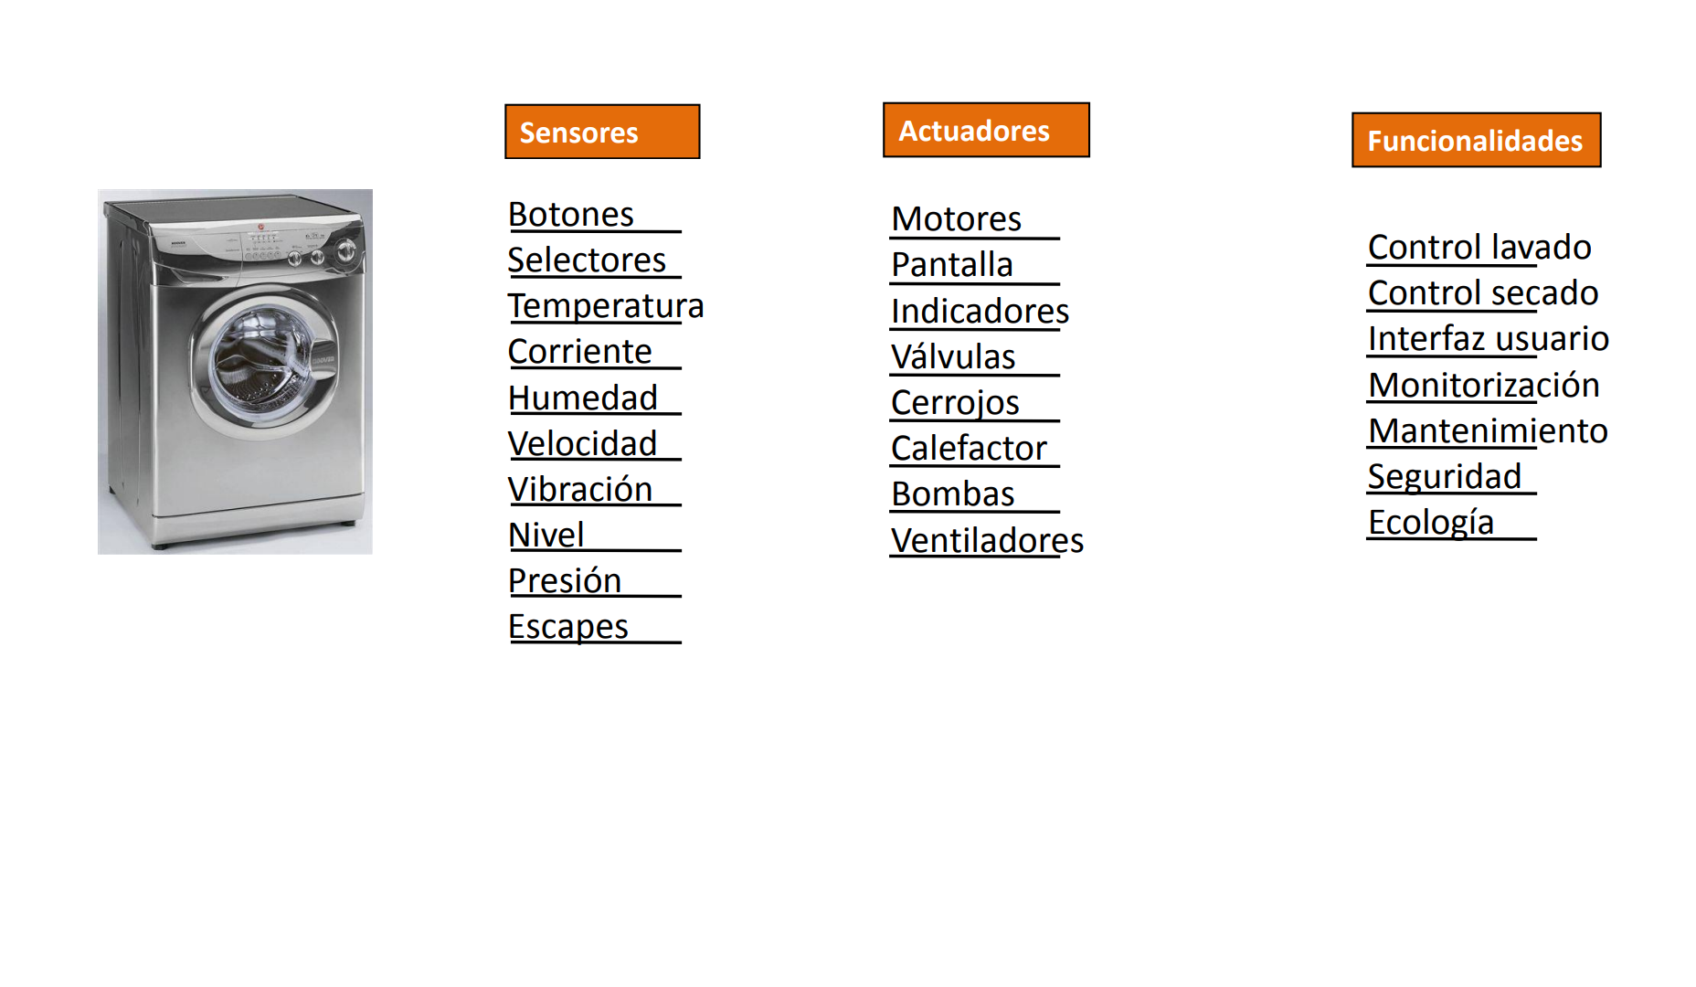
Ejemplo de uso de sensores, actuadores y su funcióin en un sistema embebido que se utiliza a diario.

